Slide 1

Программирование на JavaScript
ORTDNIPRO.ORG/JS

Slide 2
Первым делом

Slide 3
Наша группа: JS15
https://js15.online

Slide 4


Общение при помощи мессенджера Telegram, а для обмена материалами и домашних заданий будем использовать GitHub

Slide 5
О чём курс?

Slide 6








О программировании и веб-разработке с применением языка JavaScript

Slide 7
Поехали!

Slide 8
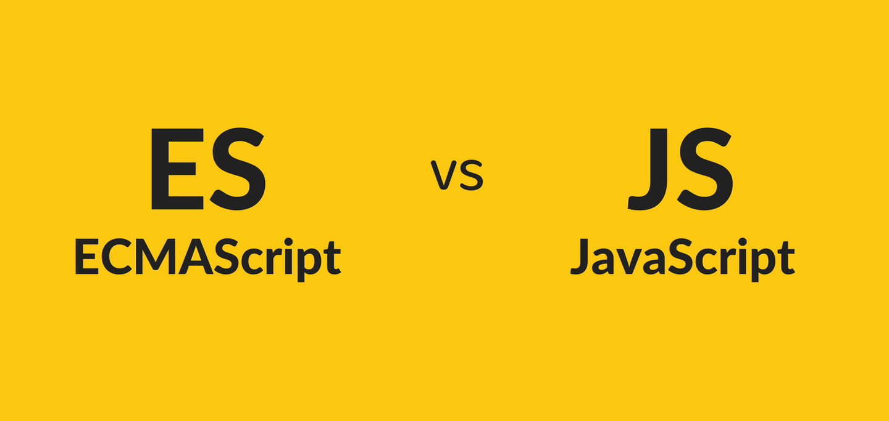

Slide 9





ECMAScript
JavaScript
Спецификация…
…и её реализация

Slide 10


Развитие JavaScript…

Slide 11
1. Переменные и типы данных

Slide 12
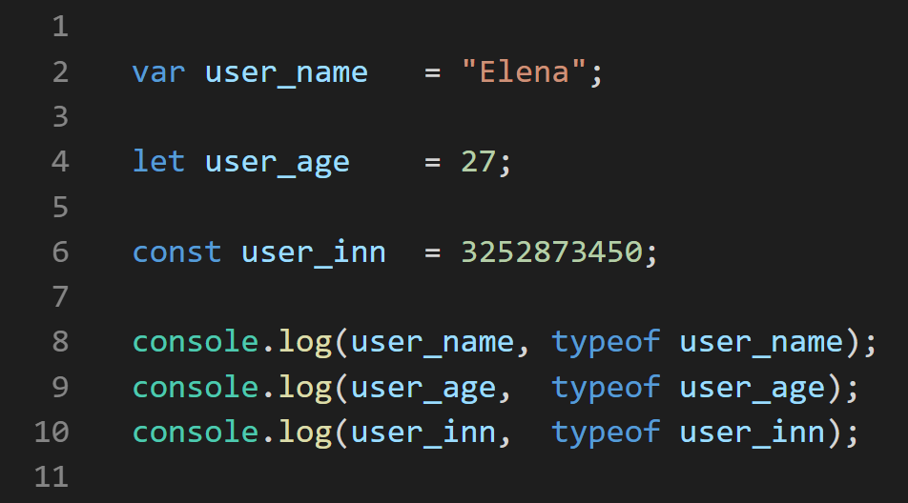
Переменные в JavaScript
Переменные объявляются при помощи ключевых слов var, let и const. Первые два способа отличаются областью видимости переменной которая создаётся. Третий создаёт переменную у которой нельзя заменить значения после инициализации.
Подробнее: https://learn.javascript.ru/variables
12

Slide 13
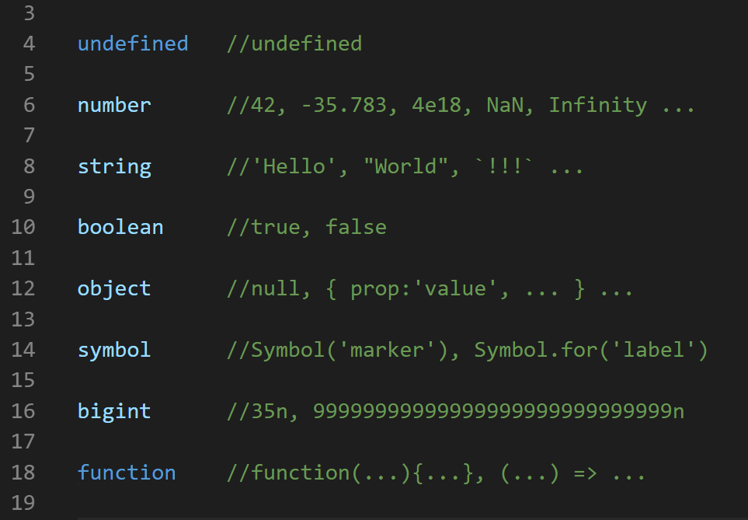
Типы данных в JavaScript
Переменные могут хранить значение одного из поддерживаемых типов данных. В ходе выполнения кода может меняться как содержимое переменной так и его тип.
Тип влияет на то какие операции могут быть выполнены с переменной. Тип переменной можно получить при помощи оператора/функции typeof.
Подробнее: https://learn.javascript.ru/types-intro
13

Slide 14
Преобразование типов
Несмотря на наличие механизма автоматического приведения типов может возникать ситуации требующие принудительного преобразования типов (чаще всего string к number), для этого есть ряд возможностей. В первую очередь при помощи соответствующих функций-конструкторов Number(), String(), Boolean(), BigInt(), Symbol() и т.д.
Подробнее: https://learn.javascript.ru/types-conversion
14

Slide 15
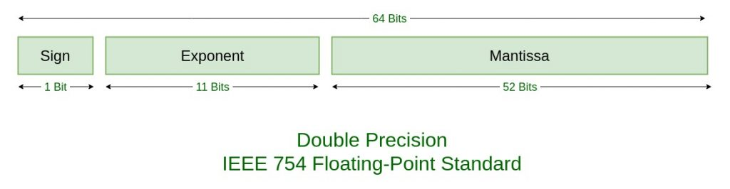
О проблемах с «точностью» при работе с number
https://www.youtube.com/watch?v=U0U8Ddx4TgE
15

Slide 16
2. Export/Import
(ES Modules)

Slide 17
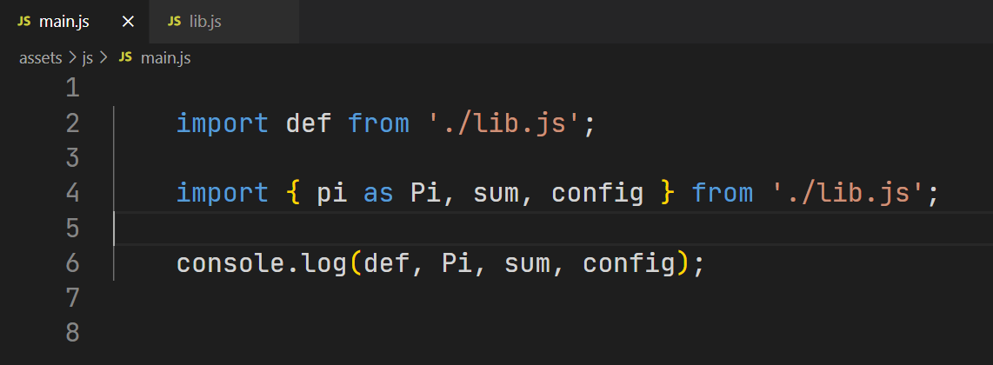
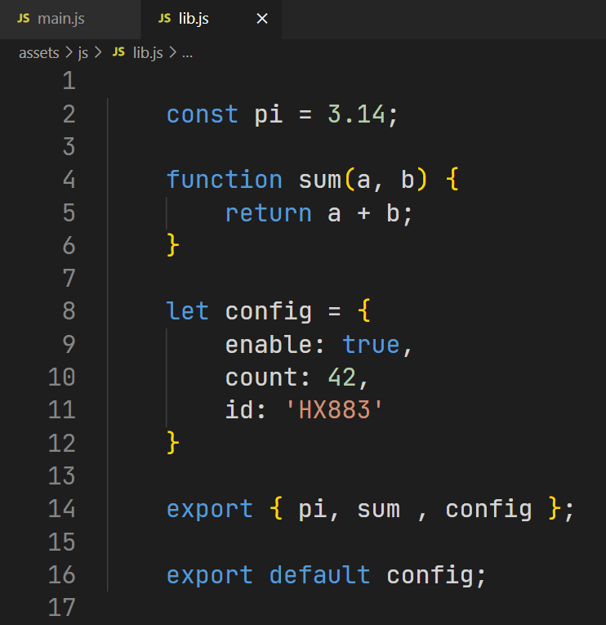
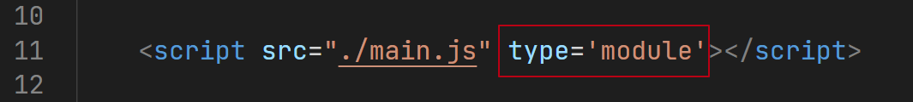
Процедура экспорта/импорта модулей (ES Modules)
Директивы export/import по сути позволяют подключать сторонние (специальным образом подготовленные) js-файлы (ES-модули) с кодом непосредственно из js-кода. Для работы этого механизма первый файл (в котором импортируются другие) должен быть подключен с атрибутом type=‘module’.
https://developer.mozilla.org/ru/docs/Web/JavaScript/Reference/Statements/export
https://developer.mozilla.org/ru/docs/Web/JavaScript/Reference/Statements/import
17

Slide 18
3. Коллекции
(структуры данных)

Slide 19

Коллекции (структуры данных)
Коллекциями в языках программирования называют структуры данных предназначенные для хранения множества значений. Коллекции в JavaScript можно разделить на те которые хранят пары ключ => значение (массив Array, ассоциативные массивы Object и Map) и просто хранящие значения без индексации (множество – Set).
19

Slide 20
Коллекции в JavaScript
Большинство (но не все) коллекций построено по принципу хранения пар: ключ-значение и такие коллекции называют словари…
Массивы (с числовыми индексами) | Array
Ассоциативные массивы (со строковыми индексами) | Object
Словари (с ключом произвольного типа) | Map
Множество (без ключей, элементы не повторяются) | Set
Тип данных всех коллекций – object, все они построение на базе объектов.
20

Slide 21
4. Массивы (Array)

Slide 22

Массив / Array
Массив (с числовыми индексами) – коллекция хранящая неограниченное количество элементов (ячеек), у каждого из которых есть порядковый номер. Типы данных хранимых в ячейках массива не ограничены, в рамках одного массива в разных ячейках могут хранится разные типы данных, в том числе и другие (вложенные) массивы.
22

Slide 23
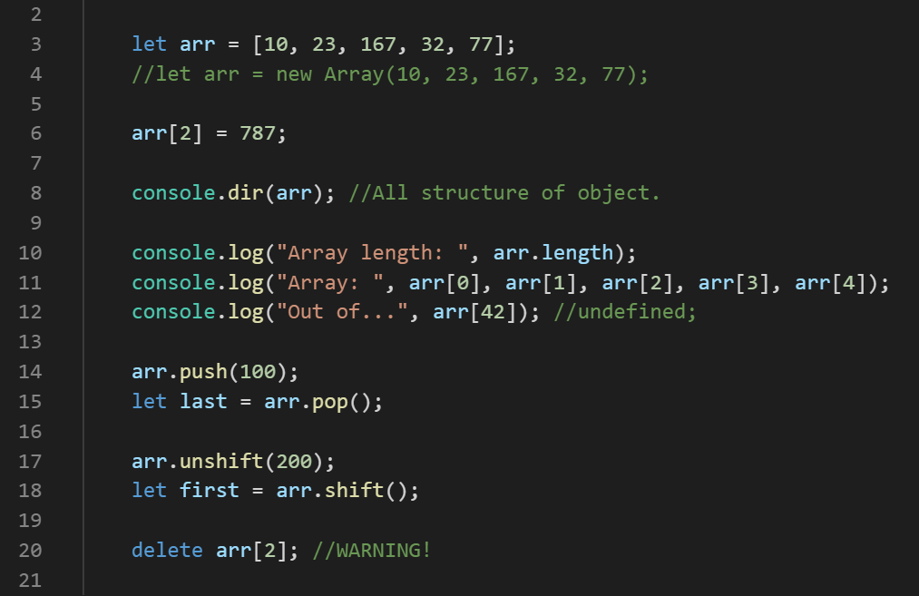
Базовые действия с массивом
Подробнее: https://learn.javascript.ru/array
23

Slide 24
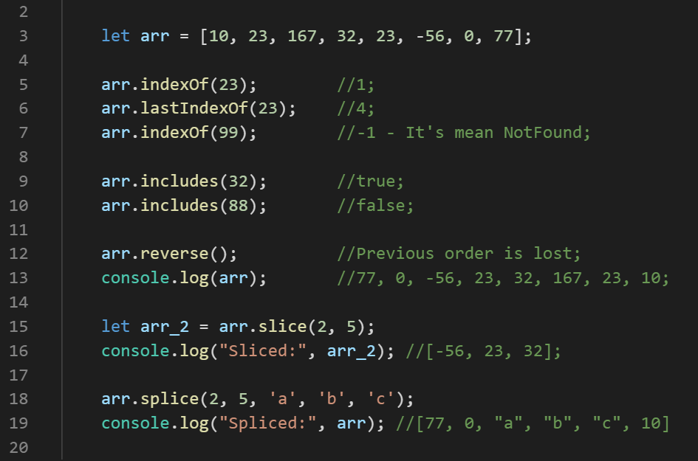
Полезные методы массива
Подробнее: https://learn.javascript.ru/array-methods
24

Slide 25
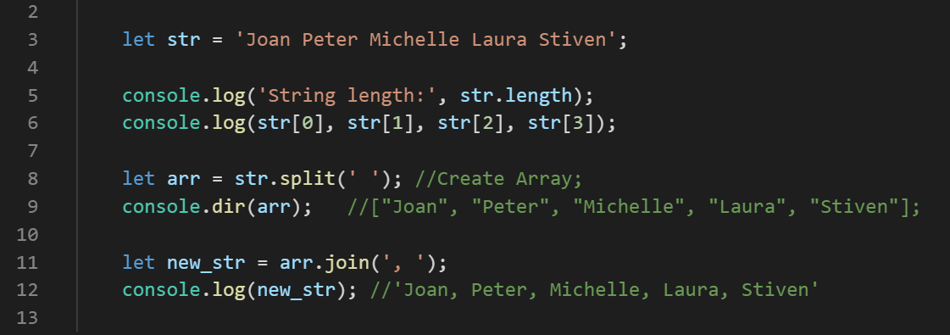
Псевдомассивы на примере строкового типа
Псевдомассивами называют структуры у которых есть возможность обратится к элементами при помощи синтаксиса […], а также возможность узнать количество элементов (.length), но, при этом, не являющиеся массивами и не обладающие функциональностью массивов. В частности строки не позволяют менять символы строки.
Подробнее: https://learn.javascript.ru/string
25

Slide 26
5. Оператор …
(spead оператор, оператор деструктуризации)

Slide 27
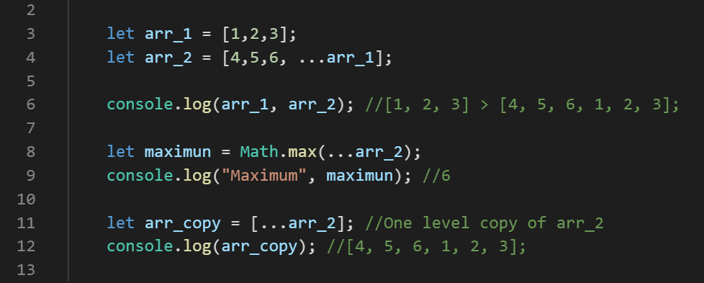
Оператор … (spread оператор)
Оператор … (spread оператор) находясь по правую сторону от оператор присвоения (или при передаче параметров функции) позволяет подставить всё содержимое массива или любого другого итерируемого (перебираемого), объекта.
Подробнее: https://learn.javascript.ru/string
27

Slide 28
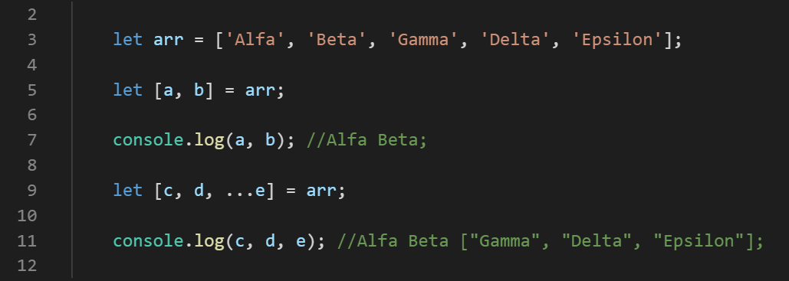
Деструктуризация массива
Деструктуризация массива – способ извлечь элементы массива для присваивания их значений отдельным переменным.
Подробнее: https://learn.javascript.ru/destructuring-assignment
28

Slide 29
6. Ассоциативный массив
(Object)

Slide 30
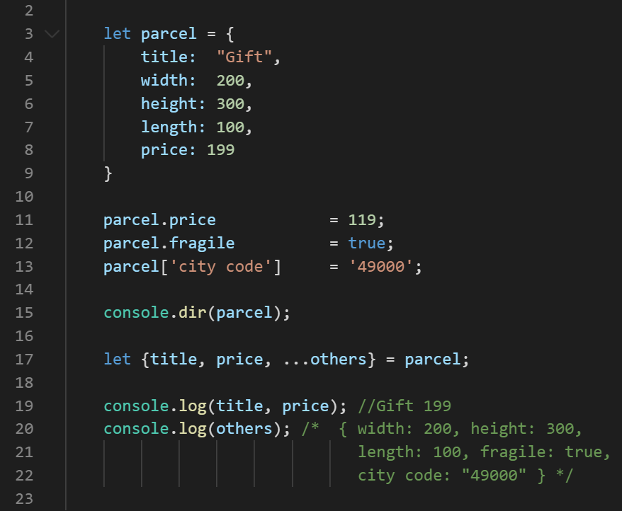
Базовые действия с объектом (ассоциативным массивом)
Ассоциативный массив это также коллекция вида ключ-значение, но в отличии от массивов ключом выступает не число, а строка. В JavaScript в качестве ассоциативных массивов выступают объекты (object - одноимённый тип данных). Можно сказать также, что объекты в JavaScript построены на базе концепции ассоциативных массивов. Объекты также могут быть подвержены деструктуризации. Понятие длинны (length) и последовательности элементов в ассоциативных массивах не применяется.
Подробнее: https://learn.javascript.ru/object
Подробнее: https://learn.javascript.ru/destructuring-assignment
30

Slide 31
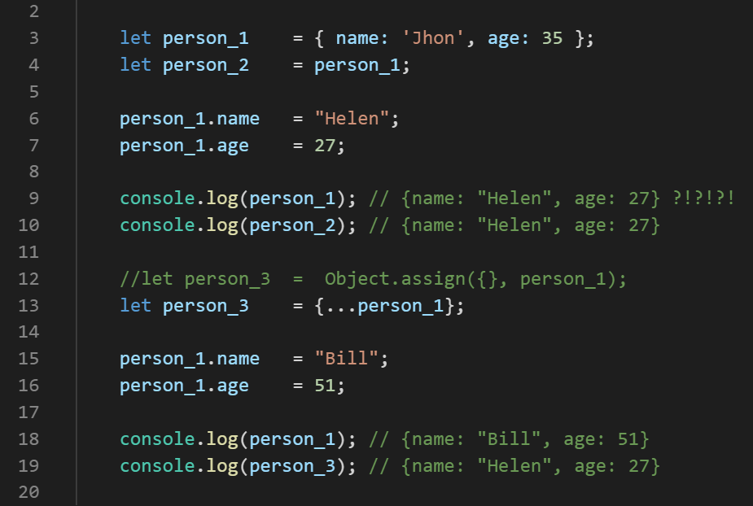
Объект - ссылочная структура
В переменных хранятся не сами объекты а ссылки на области памяти где они расположены, поэтому при «копировании» переменной присваивается ссылка на объект. И обе переменные позволяют работать с одним и тем же объектом. Если необходимо создать копию объекта, то помочь может оператор … или же метод Object.assign(…).
Подробнее: https://learn.javascript.ru/object
Подробнее: https://learn.javascript.ru/destructuring-assignment
31

Slide 32
object - ссылочная структура данных, т.е сам объект находится где-то в памяти, а в переменной находится только ссылка на него, поэтому когда мы копируем такую переменную в другую, то копируются только ссылки, а сам объект остаётся одним и тем же.
Объекты в JavaScript
ob
{ name: Ivan,
age: 33
}
ob2
32

Slide 33
Прототип это объект который «дополняет» своими свойствами и методами другой (дочерний) объект. Установить кто у объекта будет прототипом можно при помощи свойства __proto__.
Прототипы объектов
У объекта может быть объект-предок, в JavaScript его называют прототипом. Если требуемое свойство (или метод) не найден в объекте, то оно ищется у прототипа.
Благодаря прототипам в JavaScript можно организовать объекты в «цепочки» так, чтобы свойство, не найденное в одном объекте, автоматически искалось бы в другом (родительском).
Подробнее о прототипах мы поговорим в контексте «Объектно-ориентированного программирования» в JavaScript.
Подробнее: https://learn.javascript.ru/prototypes
33

Slide 34
7. Циклы в JavaScript

Slide 35
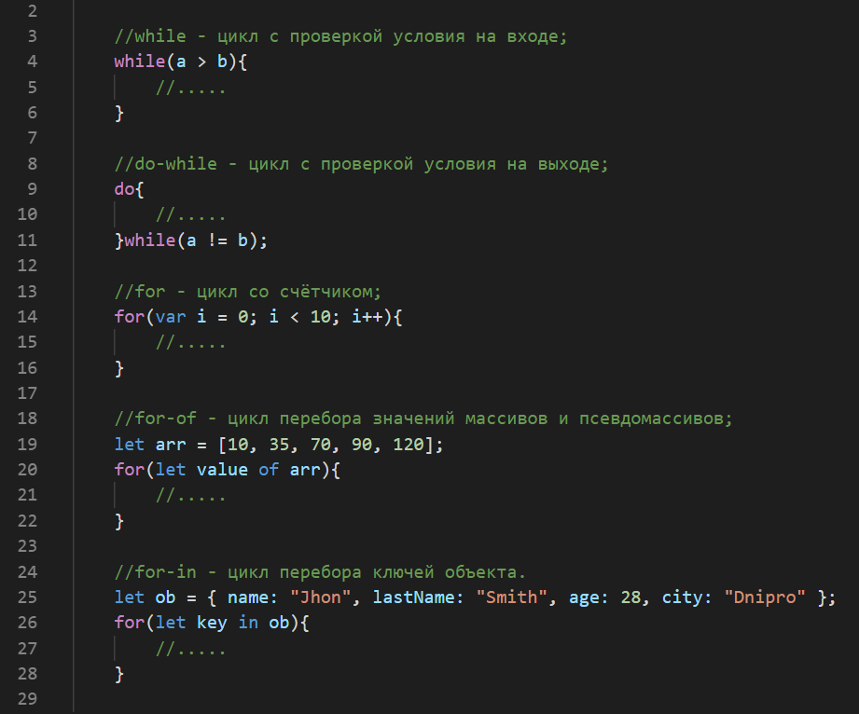
Циклы в JavaScript
JavaScript содержит большой набор из 5 циклов (в классическом понимании цикла как средства повторения фрагмента кода) и десяток «цикло-подобных» конструкций. Циклы в JavaScript ориентированны на широкий спектр задач: циклы по условию (на входе и на выходе), цикл со счётчиком, циклы для перебора ключей и значений в структурах данных.
35

Slide 36
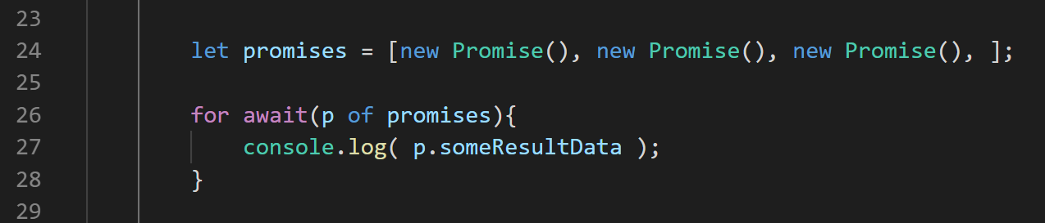
Цикл for-await-of
Цикл for-await-of позволяет перебрать итерируемую (перебираемую, массив или псевдомассив) состоящий из объектов типа Promise. Цикл будет ожидать когда разрешится каждый из Promis’ов и только тогда начинать выполнение каждого шага цикла.
Подробнее о Promise и асинхронности далее по ходу курса
36

Slide 37
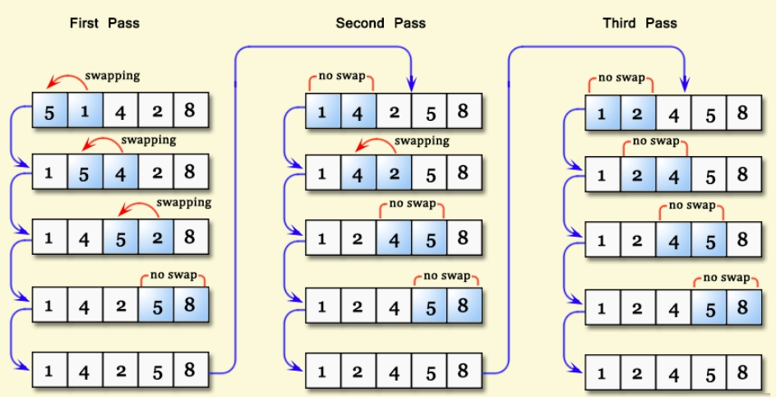
Сортировка данных (массивов)
Когда необходимо внести изменения в существующий набор данных.
Классический алгоритм «пузырьковой» сортировки.
Подробнее о алгоритмах сортировки: https://habrahabr.ru/post/204600/
37

Slide 38
8. Сложность алгоритма

Slide 39
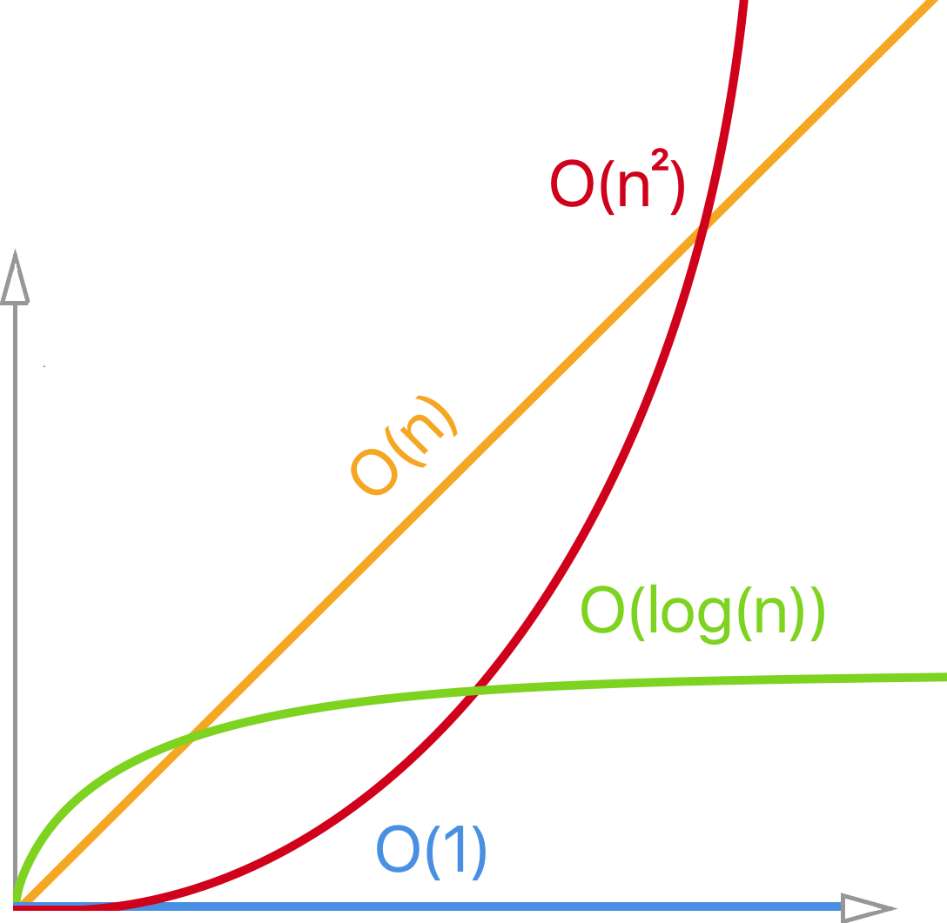
Оценка сложности алгоритма
(концепция Big O)
Зависимость времени выполнения (а по сути количества операций) от количества обрабатываемых данных
Подробнее: https://habr.com/ru/post/444594/
https://www.youtube.com/watch?v=ZRdOb4yR0kk
39

Slide 40
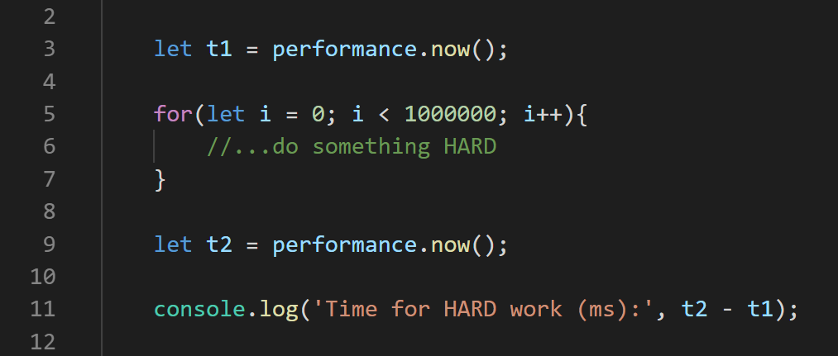
Замеры времени выполнения кода
performance.now()
Метод perfromance.now() возвращает в миллисекундах временную метку. При сравнении двух и более временных меток можно определить время прошедшее между их получением.
40

Slide 41
9. JSON
(JavaScript Object Notation)

Slide 42
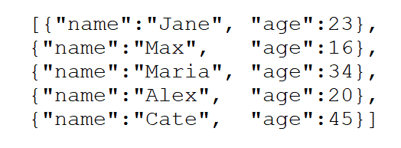
JSON (JavaScript Object Notation)
JSON - текстовый формат обмена данными, удобный для чтения и написания как человеком, так и компьютером. Основан на синтаксисе (правилах записи) массивов в JavaScript. Формат поддерживается практически во всех современных языках программирования.
http://www.json.org/json-ru.html
Для работы с форматом JSON у нас есть два методы: JSON.stringify(data) – который преобразует структуру данных в строковое представление, и метод JSON.parse(str) который делает обратное действие.
Подробнее: https://learn.javascript.ru/json
42

Slide 43

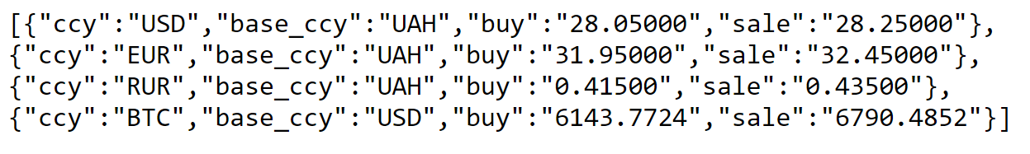
WebAPI построенные на обмене данными в формате JSON
Разработчикам доступно огромное количество сервисов которые предоставляющие доступ к данным в формате JSON. Такого рода сервисы носят название WebAPI.
https://api.privatbank.ua/
43

Slide 44
10. Немного практики

Slide 45
Задача #1
Задача: Тарифы банка за перевод средств с карты на карту: 1% за счёт личных средств и 4% в счёт кредитного лимита. Скрипт должен рассчитывать сумму комиссии за перевод (который хочет выполнить пользователь), и определять возможно ли выполнить перевод.
45

Slide 46
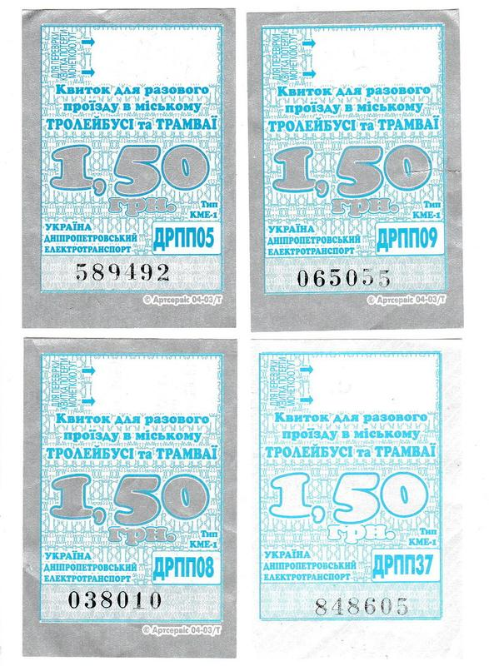
Задача #2
Задача: написать скрипт определяющая по номеру билета его «счастливость», т.е. если сумма первых 3 десятичных цифр равна сумме 3 последних десятичных цифр.
46

Slide 47
Задача #3
Задача: Вводится дата в формате ‘YYYY-MM-DD’ (например ‘2019-05-20’) необходимо преобразовать её в формат ‘20 травня 2019 р.’
47

Slide 48
«Источник знаний»

Slide 49

Дэвид Флэнаган
JavaScript: Полное руководство, 7-е издание

Slide 50
На следующем занятии…

Slide 51
На следующем занятии
Функции в JavaScript, стрелочные (лямбда) функции;
Функции-таймеры в JavaScript setTimeout(), setInterval();
Объекты Promise и операторы Async/Await;
Перебирающие методы массивов (Array) .map(), .filter(), .reduce(), .sort(), .some(), .every().
Посмотрите этот ролик: https://www.youtube.com/watch?v=8aGhZQkoFbQ (да ведущий там странный) включите субтитры на русском языке.

Slide 52
Домашнее задание
/сделать

Slide 53


Каждое домашнее задание оформляйте в виде отдельного репозитория на GitHub, в названии которого укажите номер задания (например: a1-federal-tax)
Если есть проблемы, вопросы, трудности, делаем тоже самое – код с проблемой заливаем на GitHub и ссылку на него, с описанием вопроса в группу.
53

Slide 54

Домашнее задание #A.1
Есть в США такой вид налога как Federal Income Tax, ваша задача написать налоговый калькулятор, который будет рассчитывать сумму налогов в зависимости от годового дохода человека. За основу взять ставки налога для доходов полученных за 2021 г. , и для простоты - расчёт выполнять только для лиц не состоящих в браке: single и не упустите налоговые вычеты.
https://taxfoundation.org/2021-tax-brackets/
В репозитории занятия есть тестер: ./src/homework-tester для сверки. Расхождением в ~1 доллар можно пренебречь.
О прогрессивном налогообложении в целом, с примерами: http://allfi.biz/glossary/eng/P/progressive-taxation.php
54

